Slide 1

Blazor
new way to build client web apps
Thien Nguyen
Notes:
~ năm gần đây, nhìu a/c làm việc vs .net sẽ nghe tới cụm từ blazor.
Nay sẽ tìm hiểu blazor là j? tại sao Microsoft lại tâm huyết vs blazor như v

Slide 2
Agenda
What is WebAssembly
What is Blazor
Blazor hosting models
PROS and CONS of each Blazor hosting models
Demo
Notes:
Tìm hiểu công nghệ này, có j thú vị, hay, có lquan j tới blazor?
Tìm hiểu blazor, đặc tính
Gthieu hosting blazor -> van dung vào iu cầu cụ thể
Ưu nhược điểm mỗi loại
Demo, mổ xẻ proj. Component blazor sử dụng dễ dàng hay ko?

Slide 3
What is WebAssembly

Slide 4
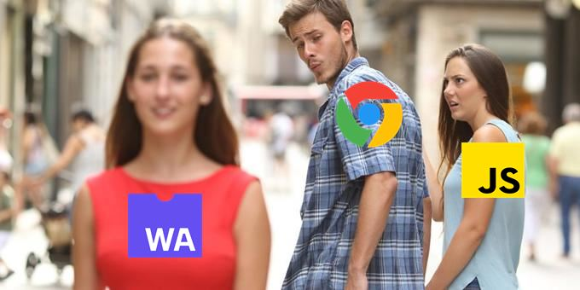
1. What is WebAssembly
Notes:
JS và browser -> có đôi có cặp ko thể tách rời
… cho đến khi web assembly xuất hiện
Wasm có j dbiet khiến browser phải dóm ngó nó như thế

Slide 5
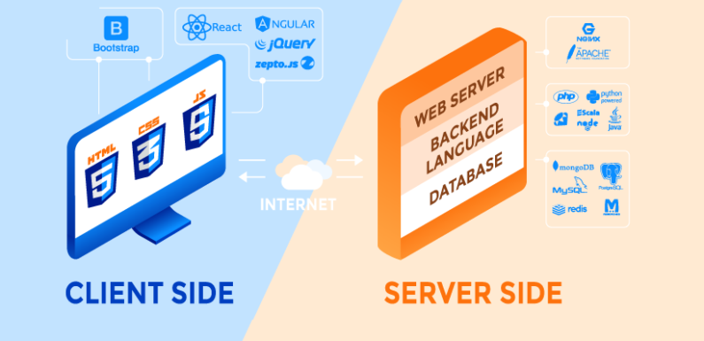
1. What is WebAssembly
Review about Server-Side and Client-Side Programming Languages
Notes:
Mô hình ptrien udung web đang sử dụng
Tách biệt client server
Client: dùng framwork library nổi tiếng, ví dụ….
Server: ngôn ngữ C#, java, php,…
-> tương tác = web api
-> mô hình ko có j cần phải bàn, có đội ngũ dev riêng biệt
Có BE, FE tách biệt -> thực tế, ai cũng muốn hướng tới full-stack
Ví dụ bản thân -> ko dễ dàng tiếp cận FE -> mất time để học -> mong muốn dùng chính ngôn ngữ BE cho FE -> may mắn gần đây ra đời webassembly

Slide 6
1. What is WebAssembly
WebAssembly (abbreviated Wasm) is a binary instruction format for a stack-based virtual machine
Wasm is designed as a portable compilation target for programming languages, enabling deployment on the web for client and server applications.
Wasm became the offical “fourth language for web” on 5th December 2019, i.e. after HTML, CSS & JavaScript
Can written by C/C++, C#, Python,…
https://webassembly.org/
Notes:
Là 1 CNghe mới
Định dạng nhị phân chạy trên máy ảo (stack-based virtual machine)
stack-based virtual machine: chạy app = C# -> need CLR, java -> java virtual machine,…
webassembly -> biên dịch các BE language -> chuẩn chung chạy trên browser
Tóm lại -> code 1 ngôn ngữ BE -> có thể chạy dc trên browser như JS
Từ xưa đã có: flash adobe, Silverlight Microsoft -> Cnghe độc quyền -> cần phải học. Ng dùng cần cài extension -> bất tiện, rủi ro security
Wasm ko phải vậy -> ko phải extension. Chỉ cần có modern browser là use dc (laptop, mobile,…)
Wasm công bố 2015 -> 2017 đa số modern browser use dc -> 2019…
Efficience and fast (vì là binary) , safe, ko thể truy cập file system của user.

Slide 7
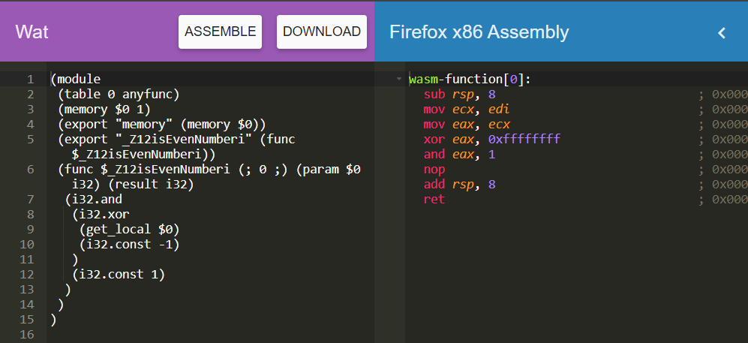
1. What is WebAssembly
WASM format
textual format .wat
binary format
.wasm
Notes:
2 định dạng
.wat: có thể hiểu dc
.wasm: browser sẽ sử dụng định dạng này

Slide 8

1. What is WebAssembly
WASM format
me* after reading the WASM formats the first time
Notes:
-> gthieu trang web: https://mbebenita.github.io/WasmExplorer/

Slide 9
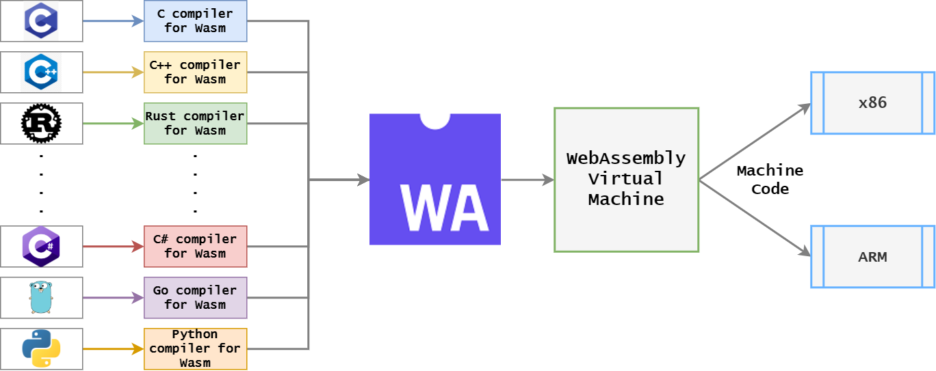
1. What is WebAssembly
WebAssembly Work
Notes:
Có thể viết được định dạng đó -> ko ai rảnh để làm như thế
Mỗi language có compiler riêng -> wasm -> chạy trên stackbase
Túm lại là concept sau wasm là:
Chạy precompiled code dc viết = 1 ngôn ngữ BE bất kì trên web
Arm -> mac or linux

Slide 10

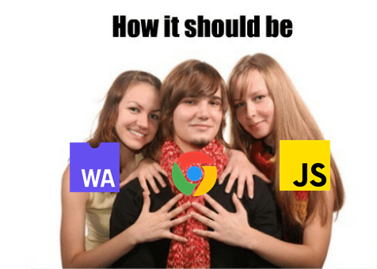
1. What is WebAssembly
Why would I use WebAssembly?
Notes:
Vậy tại sao cần, có thể học them 1 FE language khác, như là JS đang thống trị, vua của ngôn ngữ web
Wasm -> sinh ra ko để thay thể js -> sinh ra để song hành -> chạy những tác vụ JS làm ko thực sự tốt
Thực sự cá nhân bản thân chưa code JS nhiều nhưng theo 1 số nguồn tham khảo tìm đc thì
JS thường thấy ko làm tốt nhất là các tác vụ realtime cùng 1 lúc, vdu như: image & video processing, 3D gaming, AR/VR,...

Slide 11
1. What is WebAssembly
Why would I use WebAssembly?
Efficient and fast
Safe
Compile a WebAssembly module from many languages: C/C++, Rust, C#, F#, Go, Kotlin, Swift,…
Can be executed on web, stand-alone
Notes:
=> Dùng với lí do sau
Efficient fast -> bởi vì là binary
Safe: memory-safe, sandboxed execution environment

Slide 12
1. What is WebAssembly
Besides, WebAssembly not-so-great
Many features under development or not ready yet
IE and older browsers don’t support wasm
By design, code needed to be compiled before distribution. Therefore, “fix JS directly on CDN” kind of approaching doesn’t supported
Notes:
Show some games after this slides: https://www.webassemblygames.com/
https://blazorgames.net/

Slide 13
What is Blazor
Notes:
Ít nhìu thấy tiềm năng wasm, nó tuyệt vời ntn
Microsoft thấy tiềm năng wasm -> tạo ra blazor gia nhập cuộc chơi vs wasm
Blazor là j, có lquan j tới wasm?
Thêm info, ở event ra mắt .net 6 (2021), Microsoft dành ra 3 section để nói về blazor -> cho thấy Microsoft tâm huyết ntn

Slide 14
2. What is Blazor
Release in 2018
A client-side library that use .NET on WebAssembly
Support SPAs written in C# with Razor template
https://docs.microsoft.com/en-us/aspnet/core/blazor/?view=aspnetcore-6.0
Notes:
Thư viện phía client dung .NET trên nền tảng wasm -> ptrien ứng dụng SPA
Viết = C# -> cú pháp razor (làm việc vs MVC sẽ gặp nhiều)
Blazor: free and open source -> theo chiến lược ptrien Microsoft từ lúc ra mắt .netcore v1

Slide 15


2. What is Blazor
Not like Silverlight
Can run without plugin
Share libraries between client and server
Notes:
Làm mn nhớ đến Silverlight (C# on browser) -> có time cực kì ptrien -> NHƯNG -> cài đặt them plugin, sự ptrien chóng mặt của JS và HTML5 -> Silverlight khai tử
Blazor ra mắt -> Mn lầm tưởng Microsoft muốn hồi sinh Silverlight -> thay vỏ -> NHƯNG ko -> ko cần plugin, chỉ cần modern browser
Share libraries between client and server -> tkiem chi phí

Slide 16
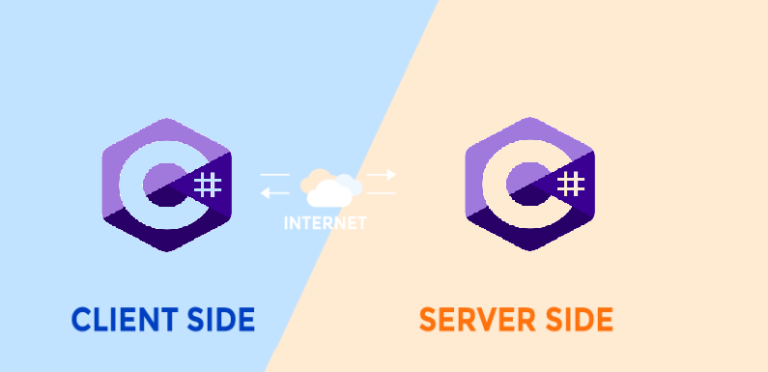
2. What is Blazor
Server-Side and Client-Side Programming Languages
Notes:
Tóm lại -> C# cho cả FE và BE

Slide 17

2. What is Blazor
Milestones
2017 : Web Assembly
2017 : Blazor 1st announced
2019 : Blazor 1st preview
2019 : Blazor Server
2019 : Blazor Web Assembly
2021 : LTS for Blazor
2022 : .NET 7
17
Notes:
Blazor Server ra mắt cùng .netcore 3.0
Blazor Web Assembly ra mắt cùng .netcore 3.1
LTS for Blazor -> chính thức hỗ trợ cùng .net 6
-> mang vào dự án thực tế ko cần lo lắng -> có Microsoft support

Slide 18
Blazor hosting models

Slide 19
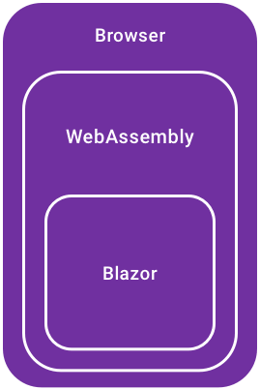
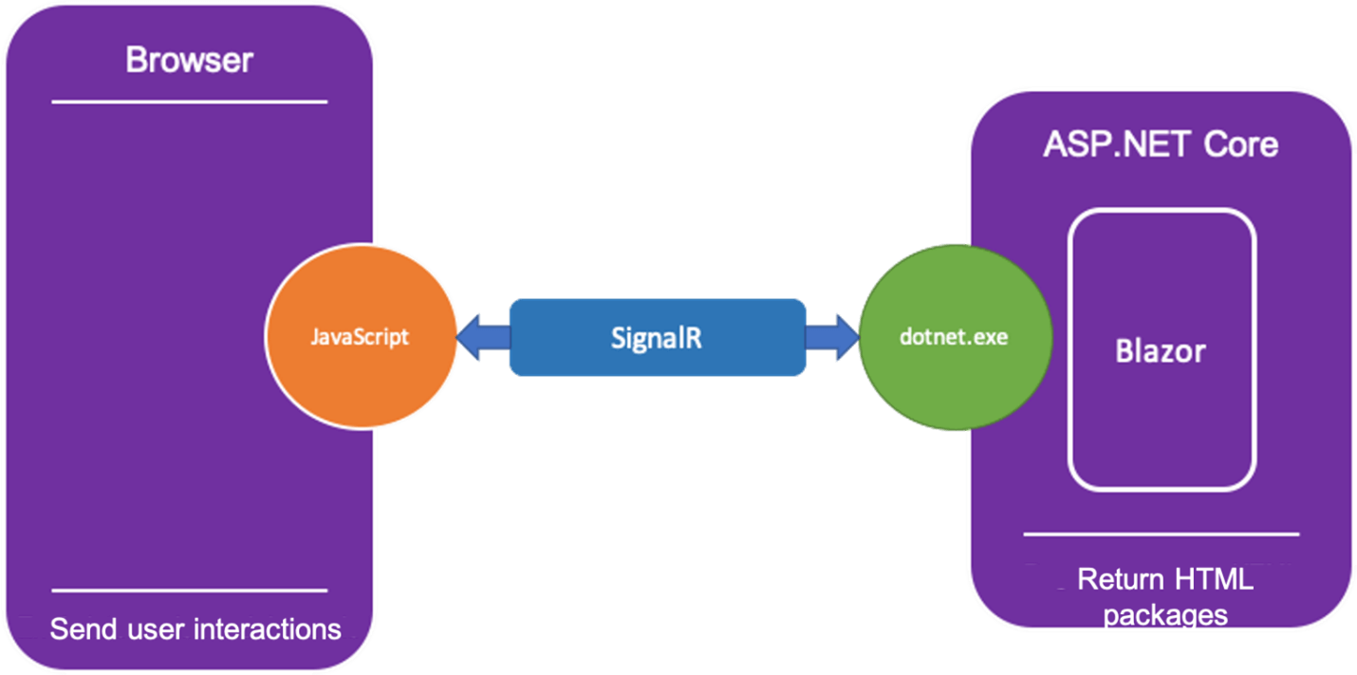
3. Blazor hosting models
Blazor WebAssembly
Client-side rendering
Incremental DOM
Blazor Server
Server-side logic
DOM updated by SignalR
Notes:
Blazor server: thực thi hết ở server -> thông qua SignalR -> tương tự bên client, update UI,… -> gửi SignalR cho server
SignalR: kthuat của Microsoft, hdong trên cơ chế websocket
Blazor server ko sử dụng kthuat web assembly
Blazor webassembly: kế thừa toàn bộ ưu điểm của webassembly (tốc độ, khả năng tương thích JS,…)
Khác biệt lớn nhất
Blazor Web assembly download toàn bộ application về browser
Blazor server: download 1 phần, cần thì download tiếp -> chỉ hoạt động khi có connection giữa client và server
-> hiểu rõ hơn -> qua slide tiếp theo về ưu nhược điểm

Slide 20
PROS and CONS
Blazor WebAssembly and Blazor Server

Slide 21
4. PROS and CONS Blazor WebAssembly and Blazor Server
Blazor WebAssembly
PROS
.NET code for browser
Efficient and fast
NO server-side dependencies
Progressive Web App (PWA)
CONS
Need download resources before 1st running (~700 KB)
Old browser cannot be used
Need times to developing tools for developers
Notes:
Good performance
Progressive Web App (PWA) : website nhìn ko khác j 1 ứng dụng thông thường
Khi ng dung mở PWA ở trình duyệt -> thông báo cài đặt ở dthoai -> cài xong -> icon hiển thị -> user dung như 1 app -> PWA hỗ trợ offline
Old browser cannot be used -> IE ko hỗ trợ, còn lại support hết
Need times to developer tools for devs -> vì do mới ptrien gần đây

Slide 22
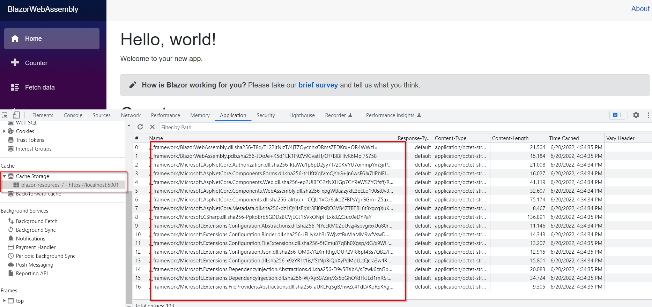
4. PROS and CONS Blazor WebAssembly and Blazor Server
Blazor WebAssembly

Slide 23
4. PROS and CONS Blazor WebAssembly and Blazor Server
Blazor Server
PROS
NO need to download before running
Server-side rendering
Load fast in 1st time
Can be used in older browser
API private
CONS
SignalR -> latency on each event
Always keeps connection
NO offline mode
High memory usage
Notes:
Server-side rendering -> for SEO
Can be used in older browser -> web assembly ko làm dc
API private -> ưu điểm chung của server side rendering
SignalR trên mọi event -> luôn có độ trễ dù là nhỏ nhất
Túm lại
Performance < SEO -> dung blazor server -> có serverside rendering
Ưu tiên ng dung -> dung blazor wasm

Slide 24
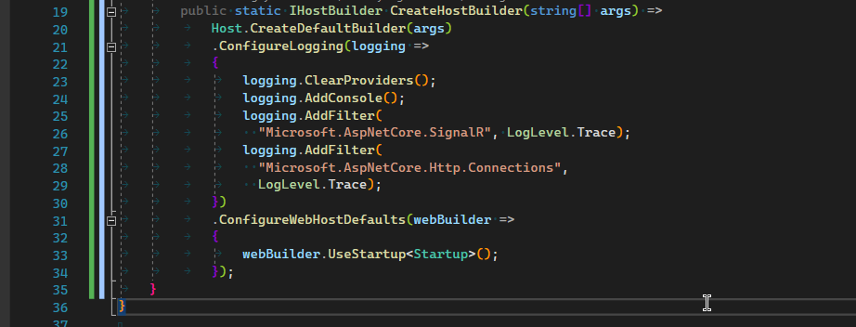
4. PROS and CONS Blazor WebAssembly and Blazor Server
Blazor Server

Slide 25
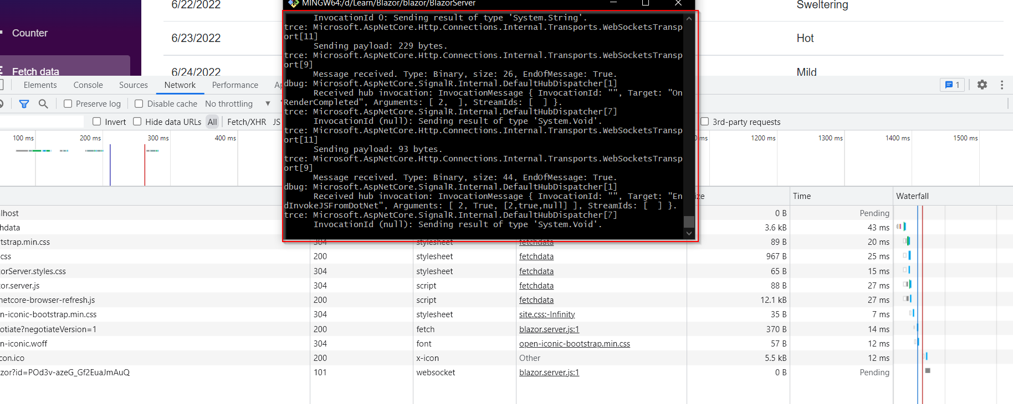
4. PROS and CONS Blazor WebAssembly and Blazor Server
Blazor Server

Slide 26

Demo
Notes:
Đã đi qua lý thuyết và 2 kiểu hosting model
-> sang phần demo để hiểu rõ hơn
-> ưu tiên demo wasm
dotnet new blazorwasm –h -> help
dotnet new blazorwasm -> default template
dotnet watch run
Bật F12 lên -> show số lượng MB cần load và show DLL (trong cache storage)
-> load nhiều -> NHƯNG -> chỉ là lần đầu tiên -> cache lại rồi, DLL là cái rất ít khi thay đổi, nếu có them mới thì chỉ download 1 xíu thôi, mấy tram KB -> rất là nhanh
Bật solution lên -> có thể dung VS Code or VS
-> mở file program.cs
-> có rootcomponent -> nó sẽ hiển thị cái j -> có index.html -> id = app -> hiển thị cái này
-> có file _import.razor -> import library
-> wwwroot: như là 1 web app bth thôi, lưu static html, css style
Về cơ bản, blazor webassembly là tập hợp các file có đuôi razor
-> pages: file có đuôi .razor, style riêng từng page -> nói sơ sơ về component (@page, các tag, @code: logic component, có thể tách ra file .CS khác =cách dung partial class)
-> shared: component dung chung
Coding:
1. Gọi component trong page
2.Tạo 1 partial class cho code lúc nãy (partial class: tách nhỏ để dễ qly code hơn)
3. tạo 1 file JS trong folder scripts -> viết hàm alert()…
-Gọi script trong index
-Add @using Microsoft.JSInterop in _imports.razor
-Call JS in razor page

Slide 27
References
Server-Side vs Client-Side Programming Languages
https://www.techwebspace.com/server-side-vs-client-side-programming-languages/
WebAssembly
https://arghya.xyz/articles/webassembly-wasm-wasi/
https://developer.mozilla.org/en-US/docs/WebAssembly/Understanding_the_text_format
Blazor
https://docs.microsoft.com/en-us/aspnet/core/blazor/hosting-models?view=aspnetcore-5.0
Some relevant questions
ASP.NET Core hosted vs Blazor Serverside
https://stackoverflow.com/questions/58093386/whats-the-difference-between-asp-net-core-hosted-and-server-side-blazor-really
JS vs WASM
https://medium0.com/@OPTASY.com/webassembly-vs-javascript-is-wasm-faster-than-js-when-does-javascript-perform-better-db86d2ecf2cc

Slide 28

Thank you for watching

